Slide 1
Channels: Concurrency in Go
Özhan GÜLAL
Senior IT Training Executive

Slide 2

Agenda
Concurrency
Parallel
Concurrency in Go
Goroutine
Channels
Synchronization
Direction
Buffer
Select
Goroutine vs Channel
DEMO

Slide 3
Concurrency

Slide 4
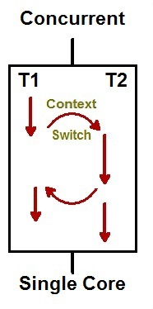
Concurrency (Eşzamanlılık)
Notes:
Çakışan zaman aralıklarında en az iki veya daha fazla görevin başlayabildiği, çalışabildiği ve tamamlanabildiği zamandır. İki görev olduğunu varsayarsak ikisininde aynı anda çalışacağı anlamına gelmez. Tek işlemci üzerinde koşan tek bir çekirdek üzerinde çoklu görevler bu şekilde gerçekleşir. Race condition terimi iki bağımsız eş sürecin (Process) aynı kaynak üzerine aynı zaman diliminde erişmeye çalışması sonucu bir sürecin diğerinden önce o kaynağa erişip farklı sonuçlar üretmesine yol açan durumu tanımlamaktadır.

Slide 5
Parallel

Slide 6
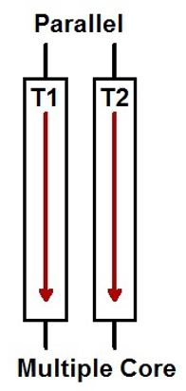
Parallel
Notes:
Görevlerin tam anlamıyla aynı zamanda, örneğin çok çekirdekli bir işlemcide çalıştığı zamandır. Paralelliğin gerçekleşebilmesi için fiziksel olarak iyi bir işlemciye ve aynı işlemci üzerinde birden fazla core yani çekirdeğe ihtiyaç duyarız. Fiziksel olarak gerçekleşmez ise bu tam olarak mümkün değildir.

Slide 7
Concurrency vs Parallel

Slide 8
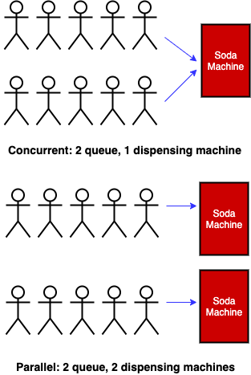
Concurency vs Parallel

Slide 9
Concurrency in Go

Slide 10
Concurrency in Go
Go dilinin en önemli özelliklerinden bir tanesi.
Concurrency: Bir sürece ait n sayıda görevin(Task) aynı anda çalışması gelmeli.
Notes:
Yazılım ürünlerinde eş zamanlı çalışma modeli oldukça önemli. Uygulamalarda yer alan süreçler çoğu zaman alt iş parçalarından oluşmakta ve bu parçalar uygun koşullarda eş zamanlı olarak yürütülebilmekte. Eş zamanlılık için bir çok dilde destek mevcut.
Okuduğum kaynakta buna güzel bir örnek veriliyor: Web Sunucusu.
Bir web sunucusu istemcilerden gelen talepleri(Request) ait oldukları uygulamalara yönlendirip işleten bir çalışma mekaniğine sahiptir. Hiç bir talep için bir diğerini bekleme söz konusu değil. Web sunucusu bu görevleri eş zamanlı olarak yürütüyor. Concurrency'deki temel amaç da bu zaten. Görevleri aynı anda işletebilmek. Go dilinde goroutine fonksiyonu ve channel yöntemi ile Concurrency işlemlerini gerçekleştirebiliriz. İlk olarak goroutine fonksiyonunu inceleyecegız.

Slide 11
GoRoutine
Notes:
goroutine bir fonksiyon aslında. Eş zamanlı çalışacak fonksiyonları çağırmak için kullanılıyor. Goroutine çalışma modeline göre belleğin stack adı verilen bölgesinde başlangıç için 2Kb kadar yer ayrıldığı ve bu alanın gerektiğinde büyüdüğü ifade ediliyor. Bir Thread için bu alan 1 Mb civarında. Thread oluşturma ve yönetmedeki pek çok karmaşık detay goroutine tasarımına dahil edilmemiş. Goroutine'ler işletim sistemi seviyesinde çoklu thread' de çalışabiliyor. Bu nedenle bir goroutine bloklansa bile diğeri(diğerleri) çalışmasına devam edebilir. Son olarak kullanım maliyeti düşük, hafif ve hızlı bir tasarıma sahip olduklarını belirtebiliriz(goroutine'lerin çalışma prensipleri ve Thread kavramı ile arasındaki farkları incelemek için şu yazıya bakmanızı şiddetle tavsiye ederim)

Slide 12
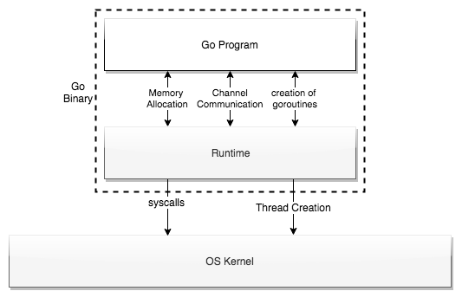
Goroutine
Notes:
GoRuntıme Scheduler: calisacak olan butun goRoutinler workerpool altinda yer alir, global quee gibi dusunebiliriz. Her bir thread uzerinde de kendine ait olan bir quee bulunur scheduler duzenli olarak global quee ile worker quee arasinda git gel yapar atama islemi yapmaya calisir. GoRoutineler lightweight threadlerdir. Standart threadlere gore cok daha hizli calisir ve atama islemi daha cabuk gerceklesir.
Columbia university 12-12-11_DeshpandeSponslerWeiss_GO.pdf (columbia.edu) Analysis of the Go runtime scheduler
Alan Donovan The Go Programming language kitabi

Slide 13
Channels

Slide 14
Channels
Bir goRoutinenin başka bir goRoutine ile iletişim kurduğu bir ortamdır ve bu ortam arasında ki iletişim lock-free olarak işler. Yani birbirlerini engellemezler. Daha basit hali ile kanal, bir goroutinenin başka bir goRoutine veri göndermesine izin veren tekniktir.
Notes:
Aslında goroutine' ler pratik olsalar da tamamlandıklarında sinyal vermemeleri gibi bir sorunları da vardır. Sessizce işlerini tamamlayıp kaynaklarını iade ederler. İşte bu noktada channel yöntemi devreye girmektedir. Temel olarak bir channel ile goroutine'ler arasında iletişim kurabilir ve eş zamanlı çalışan iş parçaları arasında senkronizasyonu sağlayabiliriz. Channel konusu içerisinde bir çok alt konu da bulunuyor. Kanallar normalde senrkon çalışırlar. Yani mesajı gönderen taraf ile mesajı alacak olan taraf birbirlerini beklerler. Buffer kullanan kanallar inşa ederek birbirleriyle asenkron çalışmalarını sağlayabiliriz Channel uzerinde max 64 kb veri tasinir.

Slide 15
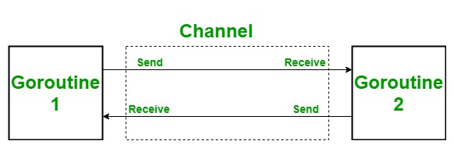
Channels
Notes:
Varsayılan olarak kanal çift yönlüdür, goroutinlerin yukarıdaki resimde gösterildiği gibi aynı kanal üzerinden veri gönderip alabileceği anlamına gelir. Go dilinde, chan anahtar sözcüğü kullanılarak bir kanal oluşturulur ve yalnızca aynı türdeki verileri aktarabilir, aynı kanaldan farklı türde verilerin taşınmasına izin verilmez.

Slide 16
Synchronization
Kanallar kullanılarak eş zamanlı çalışan iş parçaları arasında senkronizasyonda yapılabilir.
Notes:
Kanallarda gönderme ve alma işlemi varsayılan olarak birbirini bloke eder. Peki bu ne demektir? Kanala bir veri gönderildiği zaman kontrol mekanizması (for, if, switch) kanala veri girişinin sağlandığı satırda durur yani bloklanır, ta ki başka bir go routine o kanaldaki veriyi okuyana kadar! Buna benzer olarak kanaldaki veri okunduktan sonra okuma işleminin yapıldığı satırdaki kontrol bloklanır, ta ki başka bir go routine tarafından o kanala veri girişi yapılana kadar. İşte bu bloklama işlemi sayesinde go routine’lerin birbiri ile senkronize çalışması sağlanmış olur.
Bir başka deyişle goroutine olarak başlatılan bir işin sonunda kanala işaret bırakılıp(true veya 1 gibi bir değer örneğin) diğer goroutine'in ilgili işareti alana kadar bekletilmesi sağlanabilir. Örneğin ana fonksiyon içerisinden başlatılan ve uzun sürecek bir iş sonlanmadan uygulamanın kapanmasını engellemek istediğimi durumlarda bu tekniği kullanabiliriz.

Slide 17
Direction
Kanallar, fonksiyon parametresi olarak kullanılabilir.
Notes:
Bir kanala veri gönderip alma işlemini kolaylaştırmak için sender ve receiver fonksiyonu yazabiliriz. Böylece bu fonksiyonları tek bir işi yapmaya zorlamış oluruz. Bununla birlikte direction fonksiyonu gibi tek işi bir kanaldaki veriyi alıp başka bir kanala aktaran fonksiyonlar da yazabiliriz.
Bu durumda tip güvenliği adına kanalın çalışma yönünü de belirleyebiliriz. Yani fonksiyon parametresi olan bir kanalın sadece alıcı veya verici olması garanti edilebilir.

Slide 18
Buffer
Kanallar senkron çalışır. Buffer kullanan kanallar sayesinde asenkron çalışma sağalabilir.
Notes:
Kanallar normalde senrkon çalışırlar. Yani mesajı gönderen taraf ile mesajı alacak olan taraf birbirlerini beklerler. Buffer kullanan kanallar inşa ederek birbirleriyle asenkron çalışmalarını sağlayabiliriz(Varsayılan olarak buffer kullanılmamaktadır) Buffer kullanacak bir kanal ile kanal tipinden kaç adet göndereceğimizi de belirtiriz. Yani kanal üzerinden akacak içeriği sayı bazında sınırlandırabiliriz.

Slide 19
Select
n sayıda goroutine çalıştırdığımızda kanallar ve select ifadesini kullanarak işi bitenlerin sonuçlarını almayı başarabiliriz.

Slide 20
Goroutine vs Channel
Goroutine Channel
Notes:
Aslında goroutine' ler pratik olsalar da tamamlandıklarında sinyal vermemeleri gibi bir sorunları da vardır. Sessizce işlerini tamamlayıp kaynaklarını iade ederler. İşte bu noktada channel yöntemi devreye girmektedir. Temel olarak bir channel ile goroutine'ler arasında iletişim kurabilir ve eş zamanlı çalışan iş parçaları arasında senkronizasyonu sağlayabiliriz. Channel konusu içerisinde bir çok alt konu da bulunuyor. Kanallar normalde senrkon çalışırlar. Yani mesajı gönderen taraf ile mesajı alacak olan taraf birbirlerini beklerler. Buffer kullanan kanallar inşa ederek birbirleriyle asenkron çalışmalarını sağlayabiliriz Channel uzerinde max 64 kb veri tasinir.

Slide 21
Done Channel For/Range Deadlock Problem Capacity ve Length WorkPool

Slide 22
? ? ?

Slide 23

Benimle Konuş!
ozhangulal.com
linkedin.com/ozhangulal
ozhangulal@gmail.com

Slide 24
Teşekkürler!

